Slide 1
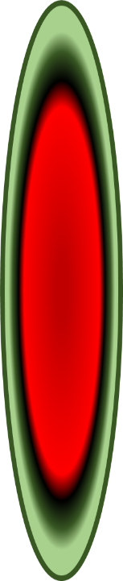
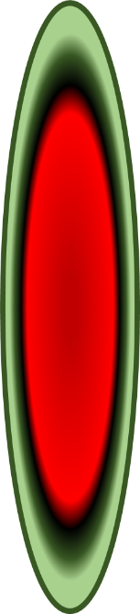
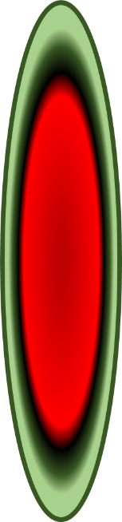
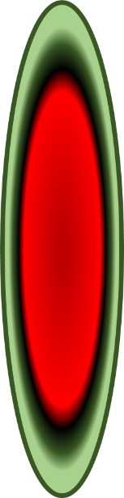
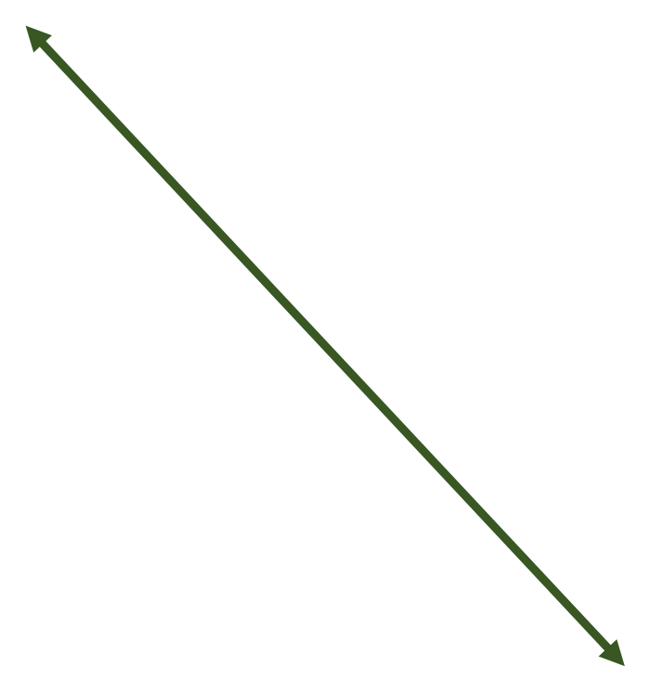

Lande vous présente
N°9

Slide 2
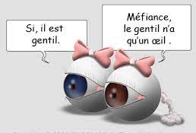
Gentil n’a qu’un oeil

Slide 3
Les personnes qui
sont trop gentilles ne sont pas capables de voir les défauts des autres, elles ne voient que leurs qualités et, ne voyant qu'à moitié, on ne leur attribue
qu'un œil.

Slide 4
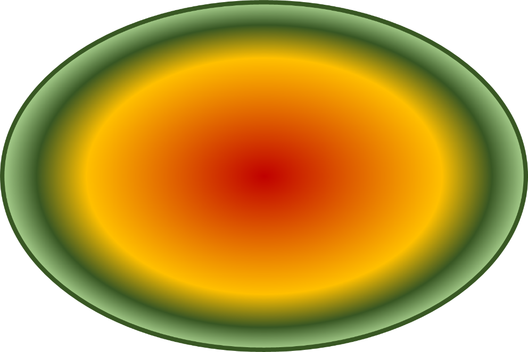
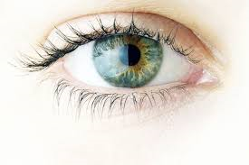

Slide 5
Une rousse frisée
aux yeux verts qui incites les
autres à copier les pps de ceux
qui ont le mérite de chercher
des sujets

Slide 6
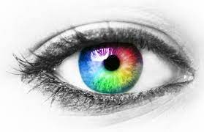

Slide 7
C’est de l’incitation
au vol , punissable par la loi
Car c’est de la propriété
intellectuel et de le faire dans
le dos des interessés c’est
d’en être faux cul

Slide 8
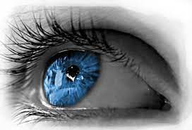

Slide 9
Et avec cela
se faire passer pour une
victime aux yeux des autres et
de s’en plaindre forcément
c’est de l’hypocrisie
la honte

Slide 10
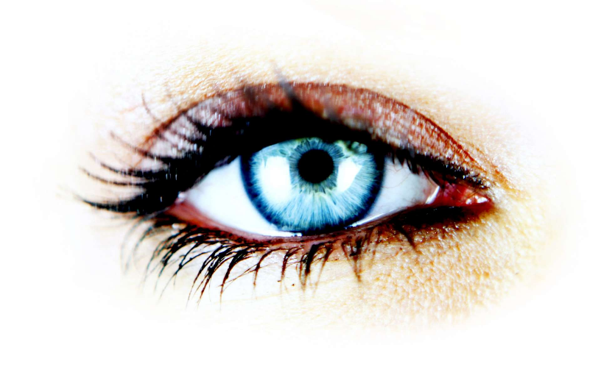

Slide 11
Et elle ‘en a pas
son pareil ? Pour démolir
ceux qui en aide d’autres car
à l’affut de tout ce qui se
passe une vraie
commère

Slide 12
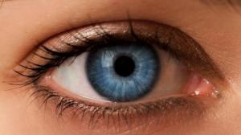

Slide 13
En y jouant les
Entremetteuses se disant
ami(e) de longue date
Seulement que 8 jours , en lui
disant de ne pas en faire
ainsi

Slide 14
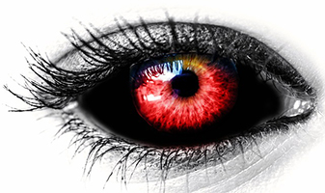

Slide 15
Et détruire tout ce
que l’ami à appris pour le
ramener à son niveau à elle
déjà si bas , car elle demande
comment faire

Slide 16
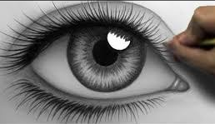

Slide 17
Avant de
critiquer il faut en être
capable d’en faire autant sinon
mieux et c’est bien loin , d’en
être son cas , ramenez tout
le monde à son niveau

Slide 18


